Slide 1
aquops
Fait par Samuel Landry

Slide 2
Nom de l’atelier
151 pocket

Slide 3
D’où vienne t’il
Quebec

Slide 4
Résumer
DESCRIPTIF
Qu’est-ce que la recherche sur les pratiques probantes en éducation nous dit sur l’intégration efficace du numérique pour favoriser les apprentissages des élèves? Et si tirer avantage du numérique nous amenait à être plus efficaces comme enseignants? Partons de ce que vous vivez actuellement en classe et réfléchissons ensemble pour bonifier vos pratiques pédagonumériques et ainsi permettre à vos élèves d’atteindre de plus hauts niveaux d’acquisition des connaissances. Nous comparerons des outils numériques répondant à différentes intentions pédagogiques, où l’on retrouve des fonctionnalités présentes dans la majorité des applications en ligne. Devant l’offre sans cesse grandissante, exerçons des choix éclairés et pédagogiquement rentables. Plusieurs outils numériques seront donc proposés pour soutenir les besoins pédagogiques variés : Wooclap, Padlet, Nearpod, Genially, Mentimeter, outils de conversion texte-parole ou parole-texte, enregistreur audio, Google Workspace, MindMup, Pocket, Classkick, Video Ant, Video Delay, la suite SMART, Seesaw, Canva, Scratch, Microsoft 365, Flipgrid, etc. Les participants seront invités à partager ou à réfléchir sur leurs pratiques et à renouveler des activités pédagogiques existantes sous de multiples angles (communication, collaboration, rétroaction, collecte de traces, animation et organisation). Les participants seront amenés à proposer des solutions pédagonumériques en s’inspirant des pistes présentées et en mettant à profit leur expertise pédagogique et didactique. Le but de cet atelier est d'ancrer l’intégration du numérique en classe dans l'engagement et les apprentissages des élèves.

Slide 5
appréciation
Ça peut être plaisant pour certaine personne mais moi c’est pas un site que je vais passer mais journée.

Slide 6
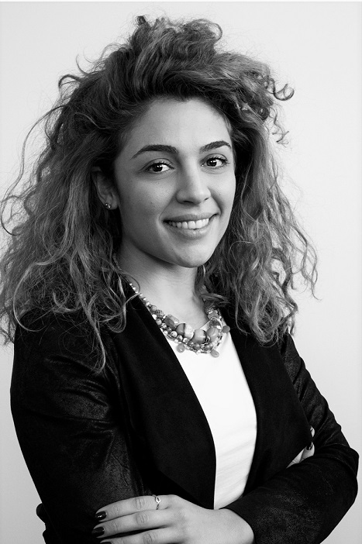

Hyperlien avec photo
Kristel El-Akouri

